Slide 1
Мастера Воздушного Кода
Задача №7 – Детектор препятствий

Slide 2
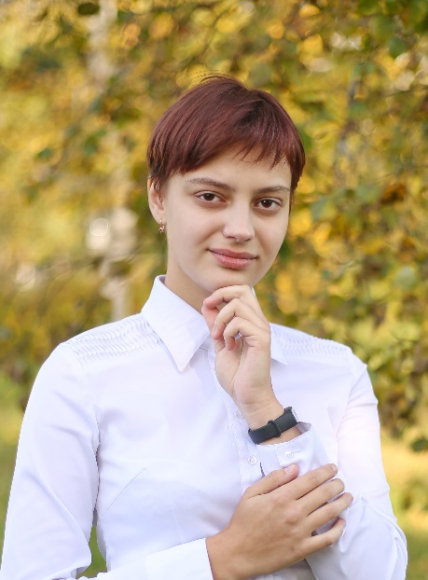
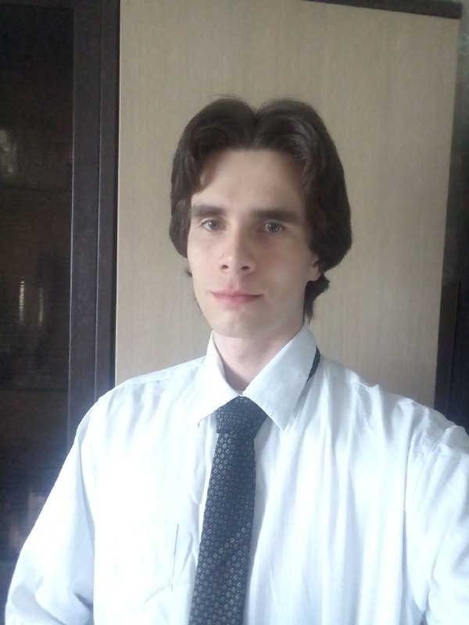
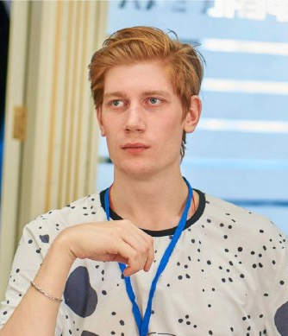
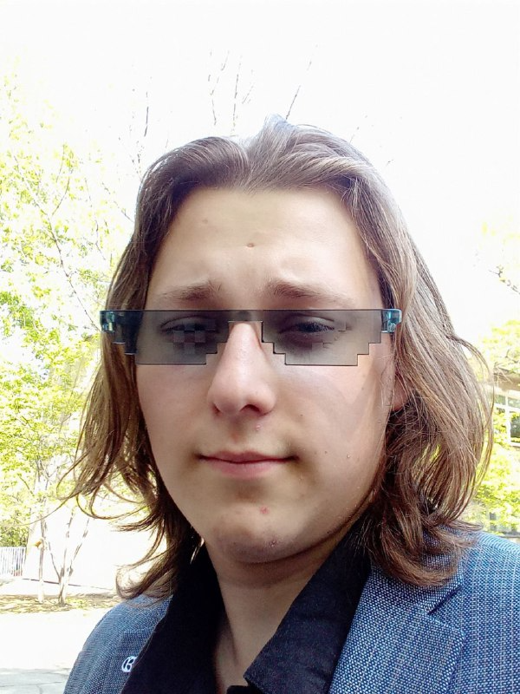
Наша команда
Прокопец Анастасия Дмитриевна
Tg: @ahimenes17
Капитан команды
Чечетов Кирилл Антонович
Tg: @l1njure
Backend разработчик
Кардаш Максим Евгеньевич
Tg: @lkarandash
Карева Дарья Андреевна
Tg: @dariyhex
Числин Михаил Дмитриевич
Tg: @megumtrue
Full-Stack разработчик

Slide 3
Техническое задание
Разработать программно-аппаратный комплекс, который будет определять наличие объекта в телесном углу, а также просчитывать расстояние до него.

Slide 4
Возможные решения
Лазерный дальномер:
Компьютерное зрение:
Нейросеть
Без нейросети

Slide 5
Лазерный дальномер
Общее описание
Плюсы
Минусы

Slide 6
Компьютерное зрение: нейросеть
Общее описание
Плюсы
Минусы

Slide 7
Компьютерное зрение: без нейросети
Общее описание
Плюсы
Минусы

Slide 8
Общее описание
Плюсы
Минусы

Slide 9
Наш путь
Общее описание
Почему?

Slide 10
Концепт реализации
Общее описание

